Slide 1
La validation des compétences ça roule ! Comment ?

Slide 2
25.000

Slide 3
Aujourd’hui:
Au matin: faire un point de situation: quels sont les acquis, les enjeux, mais aussi les perspectives de la validation des compétences en Belgique francophone ?
L’après-midi: expliquer: comment marche la validation des compétences ? Pour les professionnels en contact avec les entreprises et les candidats

Slide 4
Votre programme :
10h10 | Introduction
10h20 | Intervention de Madame I. Simonis, Ministre de l’Enseignement de Promotion sociale
10h40 | Bilan- Témoignages - Perspectives
11h30 | Remise du 25.000e Titre et intervention de Madame E. Tillieux, Ministre wallonne de l’Emploi et de la Formation
12h | Verre de l’amitié et lunch
13-15h | Atelier pratique: La validation des compétences ça marche comment ?

Slide 5
INTERVENTION
Madame Isabelle Simonis,
Ministre de l’Enseignement de Promotion sociale

Slide 6
Votre programme :
10h15 | Introduction et présentation d’éléments de contexte
10h20 | Intervention de Madame I. Simonis, Ministre de l’Enseignement de Promotion sociale
10h40 | Bilan- Témoignages - Perspectives
11h30 | Remise du 25.000e Titre et intervention de Madame E. Tillieux, Ministre wallonne de l’Emploi et de la Formation
12h | Verre de l’amitié et lunch
13-15h | Atelier pratique: La validation des compétences ca marche comment ?

Slide 7
I) Bilan:
1.1 Quelques rappels
1.2 Quelques chiffres
1.3 Enquête
1.4 Témoignages

Slide 8
BUT ?
Valider et certifier des compétences professionnelles
qui ne sont pas diplômées ou pas reconnues.

Slide 9
POUR QUOI FAIRE ?
Renforcer l’estime de soi
Sécuriser les parcours sur le marché de l’emploi
Alléger les parcours de formation
Valoriser les compétences portées sur le marché de l’emploi

Slide 10
VALORISER LES COMPETENCES
Embauche externe et interne des entreprises.
Accès à l’emploi et aux barèmes Pouvoirs locaux wallons.
Accès à la profession.
Accès à des certifications sectorielles (Construction, Logistique, Electricité, …).
Accès aux allocations d’insertion pour les moins de 21 ans.
Accès au SELOR lorsque expérience professionnelle nécessaire.
Accès à une réduction ONSS Tuteur en entreprises.

Slide 11
POUR QUI ?
Toute personne au-delà de l’obligation scolaire
Chercheur d’emploi
Travailleur
Indépendant, intérimaires, privé, service public,
Conjoint aidant

Slide 12
AVEC QUI ?
Nos Ministres de tutelle et les gouvernements francophones
Les opérateurs du Consortium : Bruxelles Formation, E.P.S, IFAPME, Le Forem, SFPME.
Les partenaires sociaux, les secteurs et les SPE.
Nos partenaires : AViQ, Cellules de reconversion, DELACRE, Febisp, Interfédé, SPA Monopole, …

Slide 13

COMMENT ?
Validation en situation professionnelle
Suite à une formation agréée par le Consortium

Slide 14
I) Bilan:
1.1 Quelques rappels
1.2 Quelques chiffres
1.3 Enquête
1.4 Témoignages

Slide 15
25.000
Titres de compétence délivrés
Soit via situation professionnelle reconstituée
Soit suite à une formation agréée par le Consortium

Slide 16
39 métiers disponibles
  Technicien Pc et Réseau (H/F)
  Conducteur de chariot élévateur (H/F)
  Installateur électricien résidentiel (H/F)
  Employé administratif (H/F)
  Ouvrier boulanger pâtissier (H/F)
  Peintre en bâtiment (H/F)
  Aide-comptable (H/F)
  Découpeur désosseur (H/F)
  Aide ménager (H/F)
  Technicien en système d’usinage (H/F)
  Cimentier-façadier (H/F)

Slide 17
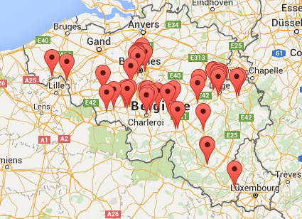
Centres de validation des compétences agréés en Belgique francophone
47

Slide 18
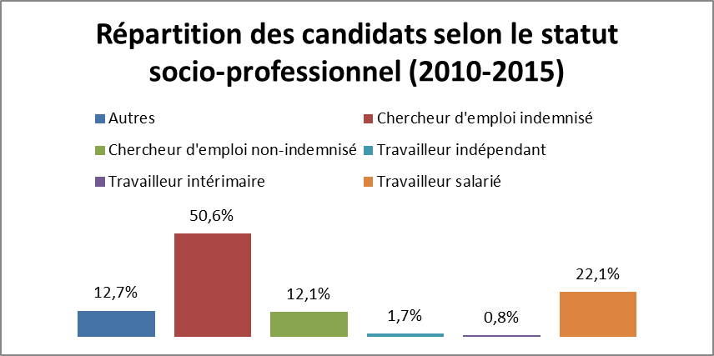
62,7%
chercheurs emploi

Slide 19
50% pas terminé l’enseignement secondaire
25% fin de l’enseignement secondaire
19% autres

Slide 20
Taux de réussite
Certificat qualification 77,9 %
Secondaire inférieur 74,2%
Enseignement primaire 76,7%
Autres 75,2%

Slide 21
Etude d’impact : employeurs (Sonecom )
95%
le titre de compétence est une alternative intéressante pour les personnes sans certification (ou diplôme)
engagement de nouveau personnel.
69%

Slide 22
Etude d’impact : candidats (Sonecom )
58%
sont à l’emploi
le premier métier exercé est celui du Titre de compétence obtenu
76,9%

Slide 23
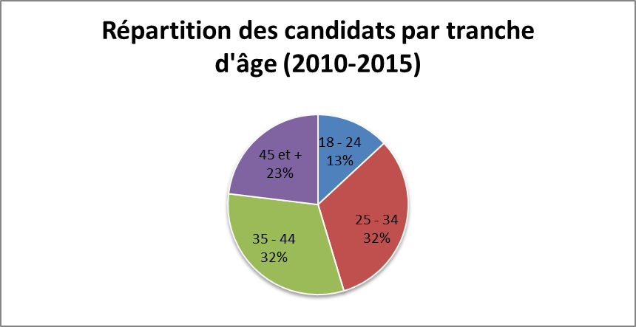
23% de 45+

Slide 24
I) Bilan:
1.1 Quelques rappels
1.3 Enquête
1.4 Témoignages
1.2 Quelques chiffres

Slide 25
Enquête
Fédération bruxelloise des Organismes
d‘ Insertion Socioprofessionnelle

Slide 26
94.1% des répondants connaissent la validation des compétences,
86% d'entre eux le dispositif est intéressant ou très intéressant pour leur public cible,
37% des répondants ont accompagné des candidats,
100% continueront à conseiller aux stagiaires de faire valider officiellement leurs compétences.

Slide 27
I) Bilan:
1.1 Quelques rappels
1.2 Quelques chiffres
1.3 EnquêteTémoignages
1.4 Témoignages

Slide 28
Témoignages

Slide 29
II) Perspectives:
2.1 Politiques : européennes et régionales
2.2 Parcours LLL
2.3 Faciliter l’accès au parcours
2.5 Appui aux Centres de validation
2.4 Partenariats

Slide 31
Recommandations européennes (2012)
> Mise en œuvre en 2018
2. Lignes directrices (2015)

Slide 32


Stratégie 2020-25
Plan Marshall 4.0
Amplification des résultats
Gestion de l’offre de validation
Effets du Titre de compétence
Appui aux opérateurs de validation

Slide 33
II) Perspectives:
2.1 Politiques : européennes et régionales
2.2 Parcours LLL
2.3 Faciliter l’accès au parcours
2.5 Appui aux Centres de validation
2.4 Partenariats

Slide 34
Parcours en lien avec le métier.
Cœur du métier :
Spécialisation :
Métier entier Coiffeur Manager
Partie de métier Assembler éléments métal.
Associé au Tôlier industriel
Partie de métier Pose de compteur intelligent
Associé à l’Installateur électricien

Slide 35
Parcours par filières sectorielles :
    Filière dans le secteur du froid
    Filière dans le secteur de la culture
    Filière dans le secteur de la coiffure/fitness/soins de beauté (CP314)
    Filière dans le secteur de l’agroalimentaire (IFP)
    …
Parcours pour candidats proches de la réussite :
    Formation de renforcement (technique ou linguistique –alphaval-)
    Formation complémentaire vers un métier d’avenir

Slide 36
II) Perspectives:
2.1 Politiques : européennes et régionales
2.2 Parcours LLL
2.3 Faciliter l’accès au parcours
2.5 Appui aux Centres de validation
2.4 Partenariats

Slide 37
Faciliter l’accès au parcours
  Etre au plus proche de la personne, intégré à son contexte :
  Au sein de l’entreprise (Spa Monopole, Pouvoirs locaux, Delacre, Secteur de la Construction, …)
  Au service des Cellules de reconversion (Schweppes, Thules, Cargill, …)
  Au service de l’insertion (Interfédé, Febisp, CPAS, …)
  Au service des personnes handicapées ( AVIQ, Plops, Aurélie, …)
  Au service des détenus (Marche en Famenne)

Slide 38
Faciliter l’accès au parcours
Le dossier : portfolio dans lequel le candidat rend compte de la correspondance entre ses acquis et les requis d’une certification. Comment? En collectant et en sélectionnant des traces variées et authentiques de son développement de compétences qu’il met en lien avec les requis du référentiel pour en faire une preuve de ses compétences.
Contexte :
Mode requis par l’Article 19 de l’Accord de coopération
Mode utilisé dans de nombreux pays d’Europe
Favorise l’évaluation de certaines compétences
Permet de mieux répondre à la situation de certains travailleurs et chercheurs d’emploi

Slide 39
II) Perspectives:
2.1 Politiques : européennes et régionales
2.2 Parcours LLL
2.3 Faciliter l’accès au parcours
2.5 Appui aux Centres de validation
2.4 Partenariats

Slide 40
Partenariats avec les partenaires sociaux.
    Note d’orientation stratégique
    Sélection des métiers
    A la base des innovations et développements
    Pilotage opérationnel via les conventions
Partenariats avec les organismes et associations.
Partenariats avec les Instances bassin.

Slide 41
II) Perspectives:
2.1 Politiques : européennes et régionales
2.2 Parcours LLL
2.3 Faciliter l’accès au parcours
2.5 Appui aux Centres de validation
2.4 Partenariats

Slide 42
Appui aux Centres de validation.
84% des candidats recommandent la validation.
Remerciements
Simplifications
Moyens PM4.0, Stratégie 2025, Primo-arrivants

Slide 43
Programme de la journée:
10h10 | Introduction
10h20 | Intervention de Madame I. Simonis, Ministre de l’Enseignement de Promotion sociale
10h40 | Bilan- Témoignages - Perspectives
11h30 | Remise du 25.000e Titre et intervention de Madame E. Tillieux, Ministre wallonne de l’Emploi et de la Formation
12h | Verre de l’amitié et lunch
13-15h | Atelier pratique: La validation des compétences ca marche comment ?

Slide 44
Remise symbolique du 25.000e Titre

Slide 45
INTERVENTION
Madame Eliane Tillieux,
Ministre wallonne de l’Emploi et la la Formation

